Slide 1

CALTH s.r.l.

Slide 2

CALTH s.r.l è una realtà giovane e dinamica, nata per proporsi alle imprese quale partner strategico per la soluzione di tutte le problematiche del settore IT.
L’esperienza ed il continuo aggiornamento professionale ci permettono di offrire le migliori soluzioni per migliorare la produttività aziendale attraverso l’introduzione delle adeguate tecnologie presenti sul mercato, sia hardware che software, e ottimizzare le potenzialità del personale attraverso la formazione.
CALTH s.r.l si avvale di professionisti di lunga e provata esperienza nel settore IT, che mettono a disposizione del cliente le proprie conoscenze, le proprie capacità di interazione e il proprio know how.

Slide 3
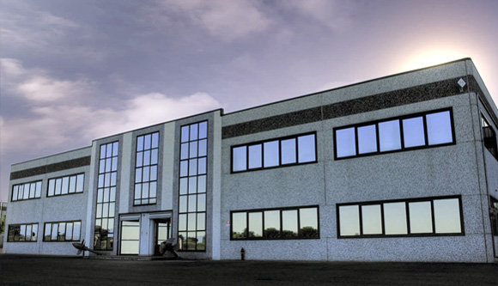
DESCRIZIONE DELL'AZIENDA CALTH SRL
Società a responsabilità limitata
Capitale sociale: 20.000,00€
Tel. : +39 038596754
Fax : +39 038843954
Partita IVA : 00345896182
www.calth.it

Slide 4
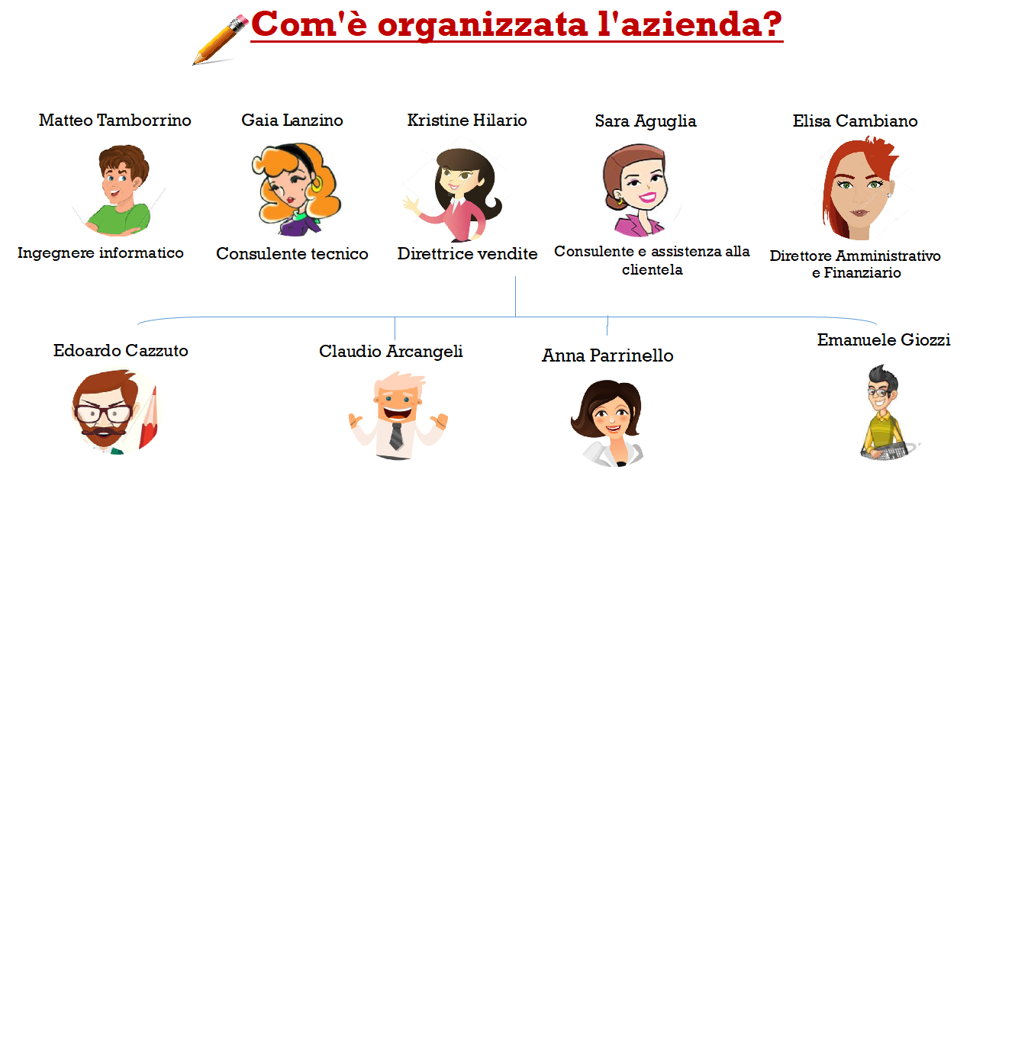

Slide 5
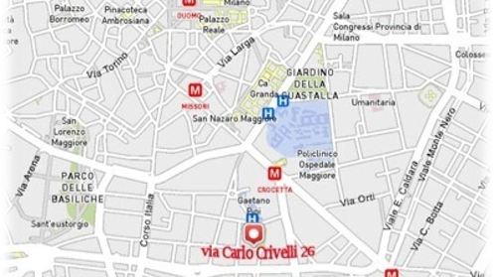
SEDE LEGALE
Via Carlo Crivelli,26 (MI)​
Come raggiungerci:​
M3 Crocetta​
Proseguire per 1 km e girare a destra in Via Carlo Crivelli

Slide 6



Di cosa ci occupiamo
ASSISTENZA
POST-VENDITA
VENDITA DELLE NUOVE TECNOLOGIE
CONSULENZA

Slide 7
RISCHI | PREVENZIONE | ASSICURAZIONE | NÉ PREVENZIONE NÉ ASSICURAZONE
Danno ai sistemi informatici, malfunzionamento | Protocolli di manutenzione e sicurezza informatica. | Rischi di responsabilità
Furto in ufficio e in magazzino | Impianti antifurto | Pacchetto furto con sensori
Calamità (incendio, allagamento..) |  | Pacchetto Calamità con sensori
Danneggiamento ai macchinari (PC, schermi...) | Manutenzione programmata | Assicurazione sui beni
Problemi di salute collegati al lavoro (in particolare per i collaboratori) |  | Assicurazione rischi di persone
Concorrenza e calo delle vendite |  |  | STRATEGIE DI MARKETING Il cross-selling indica la pratica di trovare (e vendere) un prodotto diverso, spesso complementare ai prodotti già venduti al nostro cliente. l’up-selling punta invece a piazzare un prodotto con finalità simile ma con un margine più alto per il venditore o comunque più costoso.

Slide 8


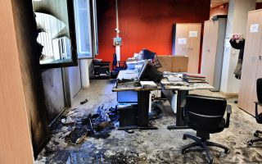


Esempi di eventi dannosi
Minaccia accidentale di
origine naturale
Minaccia accidentale di
origine umana
Un allagamento dovuto a forti piogge o un incendio influisce notevolmente sull'attività d'impresa interrompe l'utilizzo dei servizi e dei macchinari informatici.
Un cavallo di Troia (virus) installato all'apertura di un allegato di posta elettronica, coinvolge tutti gli obiettivi di sicurezza.
Reazione: L'azienda è coperta dalle specifiche assicurazioni. ​
Per l'anno successivo provvederemo a migliorare il pacchetto assicurativo con l’agente a noi assegnato, personalizzandolo sempre più.

Slide 9

Sara Aguglia
Elisa ambiano
Kristine Hilario
Gaia Lanzino
Matteo Tamborrino
Anna Parrinello
4^F
Lavoro svolto per Progetto Unipol

